Slide 1
Skijaški skokovi
Matej Sauerborn i Kristian Kovač
2.g
22.2.2026

Slide 2
Sažetak
Parabolično gibanje u skijaškim skokovima pod utjecajem inercije i sile gravitacije.
Fizikalne veličine koje utječu na oblik putanje i duljinu dometa.
Uloga V-položaja skija u letu i njegov utjecaj na kretanje.
Primjena zakona očuvanja energije na primjeru skijaškog skoka.
Povezanost mehanike i sportskih performansi u skijaškim skokovima.

Slide 3
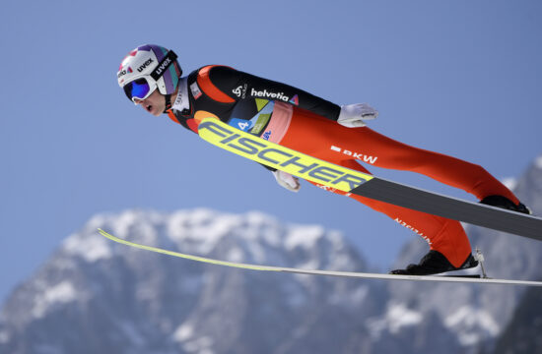
Uvod
Skijaški skokovi su zimski sport u kojem se natjecatelji spuštaju niz posebno izgrađenu skakaonicu i zatim pokušavaju skočiti što dalje i što tehnički pravilnije.

Slide 4
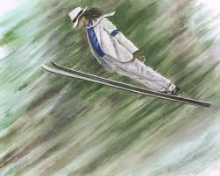
Povijest sporta
Prvi počeci: Skijanje postoji tisućama godina, prvotno u Skandinaviji i sjevernoj Europi, prvenstveno kao prijevoz po snijegu, ne sport.
9. stoljeće: Skijaški sportovi počinju se razvijati u Norveškoj; prvi natjecateljski skokovi i utrke u dugim skokovima dokumentirani su sredinom 1800-ih.
Prvi klubovi i organizacije: 1861. osnovan je Holmenkollen Skijaški klub u Oslu, Norveška, poznat po prvim natjecanjima u skijaškim skokovima.
Zimske olimpijske igre: Skijaški sportovi postaju olimpijski već 1924. u Chamonixu (Francuska). Skijaški skokovi i nordijsko kombinirano natjecanje bili su među prvim disciplinama.
Moderni razvoj: Tijekom 20. stoljeća uvedene su nove discipline: spust, veleslalom, skijaško trčanje, freestyle i skijaški skokovi s V-stilom. Tehnika, oprema i natjecanja stalno se razvijaju, a danas su popularni u cijelom svijetu.
ayuwoki

Slide 5
Parabolično gibanje
U skijaškim skokovima, faza leta započinje onog trenutka kada skakač napusti rub skakaonice.
Inercija i gravitacija: Skakač nakon odraza nastavlja gibanje prema naprijed zbog inercije (tromosti), dok ga sila teža istovremeno vuče prema dolje.
Rezultanta gibanja: Kombinacija horizontalnog gibanja konstantnom brzinom i vertikalnog slobodnog pada rezultira paraboličnom putanjom.
Na duljinu skoka i oblik putanje ključno utječu početna brzina na rubu skakaonice, kut odraza, visinska razlika te aerodinamičke sile.
U stvarnosti, putanja nije savršena parabola jer skakač koristi otpor zraka i uzgon kako bi "produljio" let (V-stil).

Slide 6
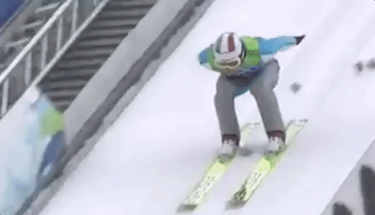
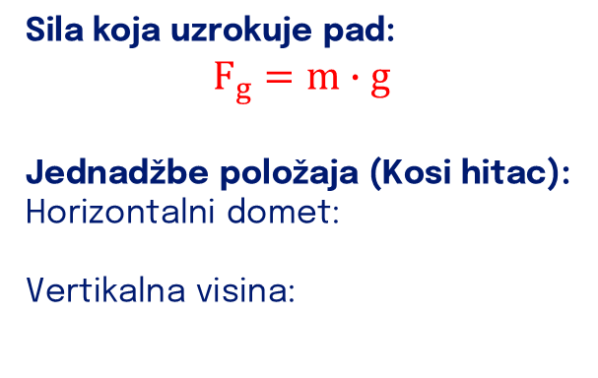


Sila koja uzrokuje pad:
$$F_{g}=m∙g$$
Jednadžbe položaja (Kosi hitac):
Horizontalni domet:
Vertikalna visina:
$$x=v_{0}⋅\cos\left(a\right)∗t$$
$$y=v_{0}∙\sin\left(a\right)⋅t−\frac{1}{2}gt^{2}$$

Slide 7
Uloga ledene staze
Regelacija leda
Vanjski pritisak na led(skijaš) uzrokuje da talište leda padne što dovodi do topljenja leda
Novonastali sloj vode smanjuje trenje između skija i leda što omogučuje da skijaš klizi brže niz stazu
Nakon prolaska skije, pritisak nestaje i talište se vraća na 0°C i voda se instanto zaledi
Hlađenjem staze ispod -10°C sprječava se prekomjerno topljenje leda; time se izbjegava "efekt usisavanja" vode koji bi skakača usporio više od samog trenja.

Slide 8
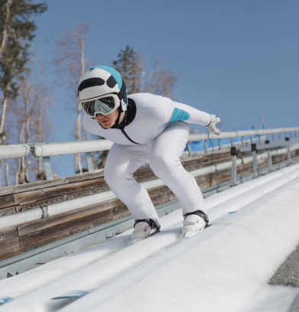
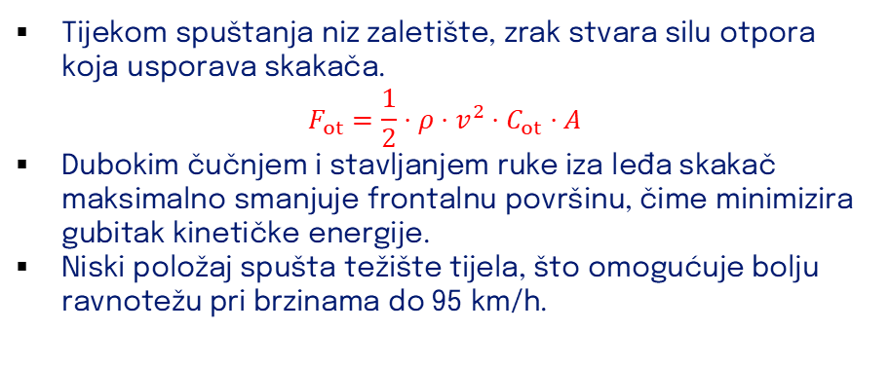
Optimizacija zaleta
Tijekom spuštanja niz zaletište, zrak stvara silu otpora koja usporava skakača.
$$F_{ot}=\frac{1}{2}⋅ρ⋅v^{2}⋅C_{ot}⋅A$$
Dubokim čučnjem i stavljanjem ruke iza leđa skakač maksimalno smanjuje frontalnu površinu, čime minimizira gubitak kinetičke energije.
Niski položaj spušta težište tijela, što omogućuje bolju ravnotežu pri brzinama do 95 km/h.

Slide 9
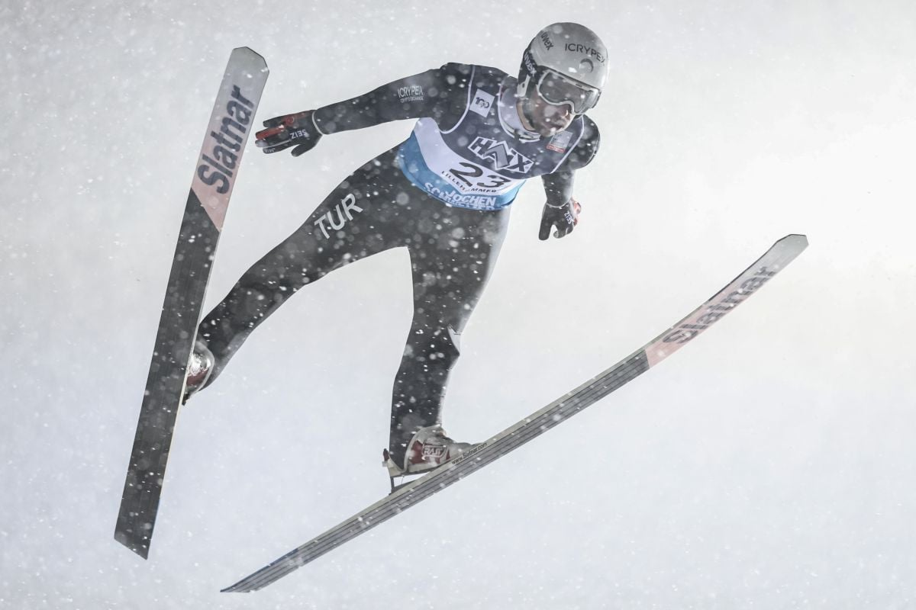

V-stil skakanje
Širenjem skija u oblik slova V, skakač značajno povećava efektivnu površinu ekspozicije strujanju zraka.
Veća površina omogućuje strujanju zraka da stvori jači uzgon – silu koja djeluje vertikalno prema gore, suprotno od sile teže.
Iako se povećava uzgon, ovaj položaj omogućuje tijelu da djeluje kao aerodinamička ploha, čime se optimizira odnos između otpora zraka i uzgona.
Zahvaljujući V-stilu, putanja više nije obična parabola; skakač doslovno "jedri" na zraku, što mu omogućuje i do 28% dulje letove nego kod stare tehnike paralelnih skija.
$$F_{u}=\frac{1}{2}⋅ρ⋅v^{2}⋅S⋅C_{u}$$

Slide 10
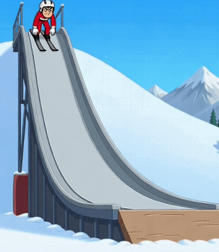
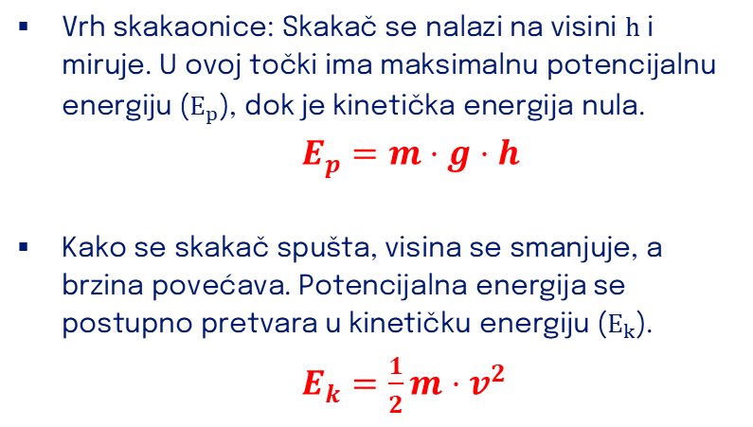
Zakon očuvanja energije
Vrh skakaonice: Skakač se nalazi na visini $h$ i miruje. U ovoj točki ima maksimalnu potencijalnu energiju ($E_{p}$), dok je kinetička energija nula.
$E_{p}=m⋅g⋅h$
Kako se skakač spušta, visina se smanjuje, a brzina povećava. Potencijalna energija se postupno pretvara u kinetičku energiju ($E_{k}$).
$E_{k}=\frac{1}{2}m⋅v^{2}$

Slide 11
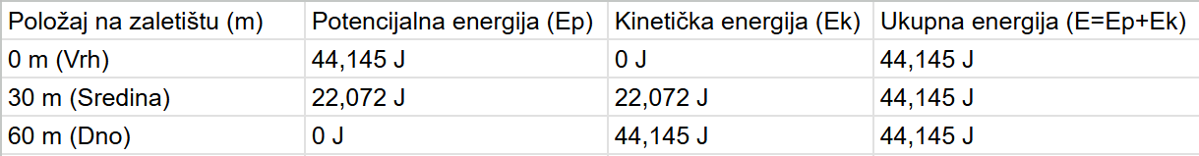

Slide 12
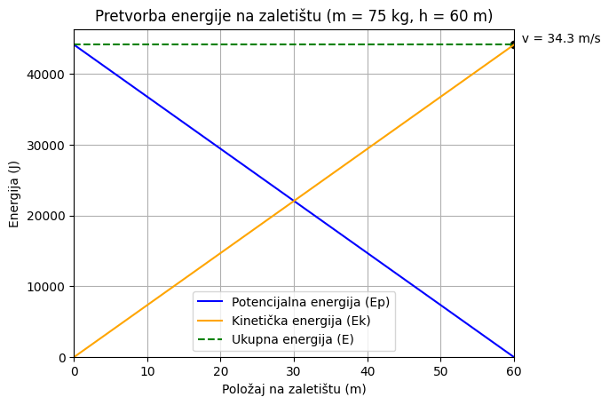
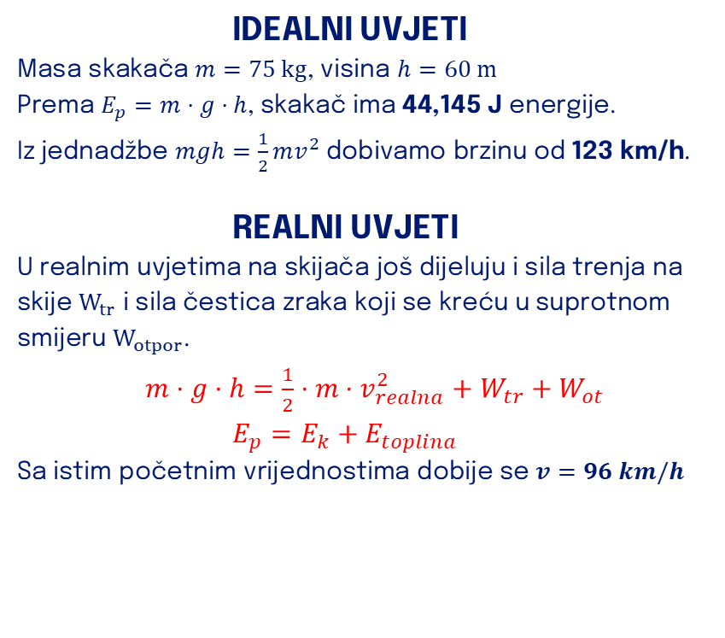
IDEALNI UVJETI
Masa skakača $m=75 \text{kg}$, visina $h=60 \text{m}$
Prema $E_{p}=m⋅g⋅h$, skakač ima 44,145 J energije.
Iz jednadžbe $mgh=\frac{1}{2}mv^{2}$ dobivamo brzinu od 123 km/h.
REALNI UVJETI
U realnim uvjetima na skijača još dijeluju i sila trenja na skije $W_{tr}$ i sila čestica zraka koji se kreću u suprotnom smijeru $W_{otpor}$.
$m⋅g⋅h=\frac{1}{2}⋅m⋅v_{realna}^{2}+W_{tr}+W_{ot}$
$E_{p}=E_{k}+E_{toplina}$
Sa istim početnim vrijednostima dobije se $v=96 km/h$

Slide 13
Usporedba skijaškog skoka sa skokom u dalj
Sličnosti:
Oba sporta temelje se na paraboličnom gibanju.
Domet ovisi o početnoj brzini i kutu odraza.
Tehnika odraza presudna je za rezultat.
Razlike:
Kod skijaških skokova velik utjecaj ima aerodinamika i otpor zraka.
Skijaš postiže znatno veću početnu brzinu zahvaljujući zaletištu.
U skoku u dalj nema uzgona (nema V-položaja ni opreme).

Slide 14
Zaključak
skokovi su vrhunski primjer primijenjene fizike gdje svaki pokret tijela služi maksimalnom iskorištavanju energije.
Izračun za skakača od 75 kg na visini od 60 m pokazao je da je teoretski maksimum brzine 123 km/h.
U stvarnom sportu, zbog trenja skija i otpora zraka, ta brzina pada na otprilike 95 km/h, što je gubitak koji svaki skakač pokušava smanjiti.
Rad na ovom projektu mi je objasnio zašto se staze hlade i zašto je čučanj presudan – sve je to borba da se stvarna situacija približi idealnom izračunu.
Fascinantno je kako jedan osnovni zakon fizike određuje tko će na kraju skočiti najdalje i postati pobjednik.

Slide 15
Literatura
Physics of Skiing (Real World Physics) – https://www.real-world-physics-problems.com/physics-of-skiing.html
Aerodynamics of Ski Jumping (NASA) – https://www.grc.nasa.gov/www/k-12/airplane/skidrag.html
The Physics of Ski Jumping (YouTube) – https://www.youtube.com/watch?v=kYv9lGomcPU
Energy Transformation (Physics Classroom) – https://www.physicsclassroom.com/class/energy/u5l2a.cfm
Fizika.org (Energija) – http://www.fizika.org/enciklopedija/energija
Ski Jumping (Britannica) – https://www.britannica.com/sports/ski-jumping

Slide 16

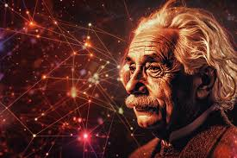
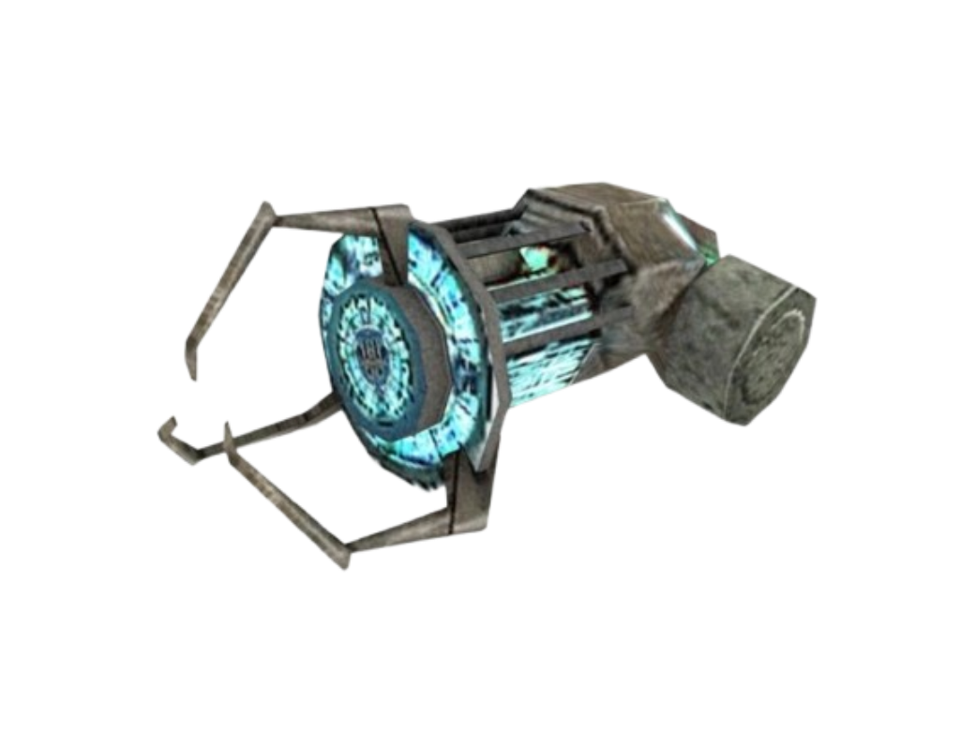
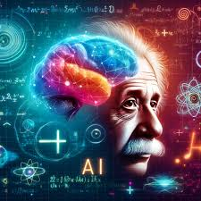
Hvala na pažnji

